Slide 1
基于 Spring Boot 的房屋交易平台设计与实现
UI
API
毕业设计中期检查汇报
刘思博
数据科学与大数据技术
房源浏览 / 预约 / 咨询
指导教师：阳锋
前后端分离、多角色协同、可视化展示
围绕用户端、经纪人端、管理员端构建完整房屋交易业务链路
Platform Overview

Slide 2
PROJECT CONTEXT
课题背景与研究目标
现实痛点
研究目标
• 房源信息分散，用户跨平台比对成本高
• 预约、咨询、售后流程缺少统一协同入口
• 传统系统展示能力弱，难体现地图与 3D 看房优势
• 构建支持普通用户、经纪人、管理员的多角色平台
• 打通房源发布、检索、预约、咨询、工单与管理流程
• 在基础交易之外增强地图找房、推荐、3D 看房等展示效果
问题导向
目标导向
信息整合
流程协同
体验提升

Slide 3
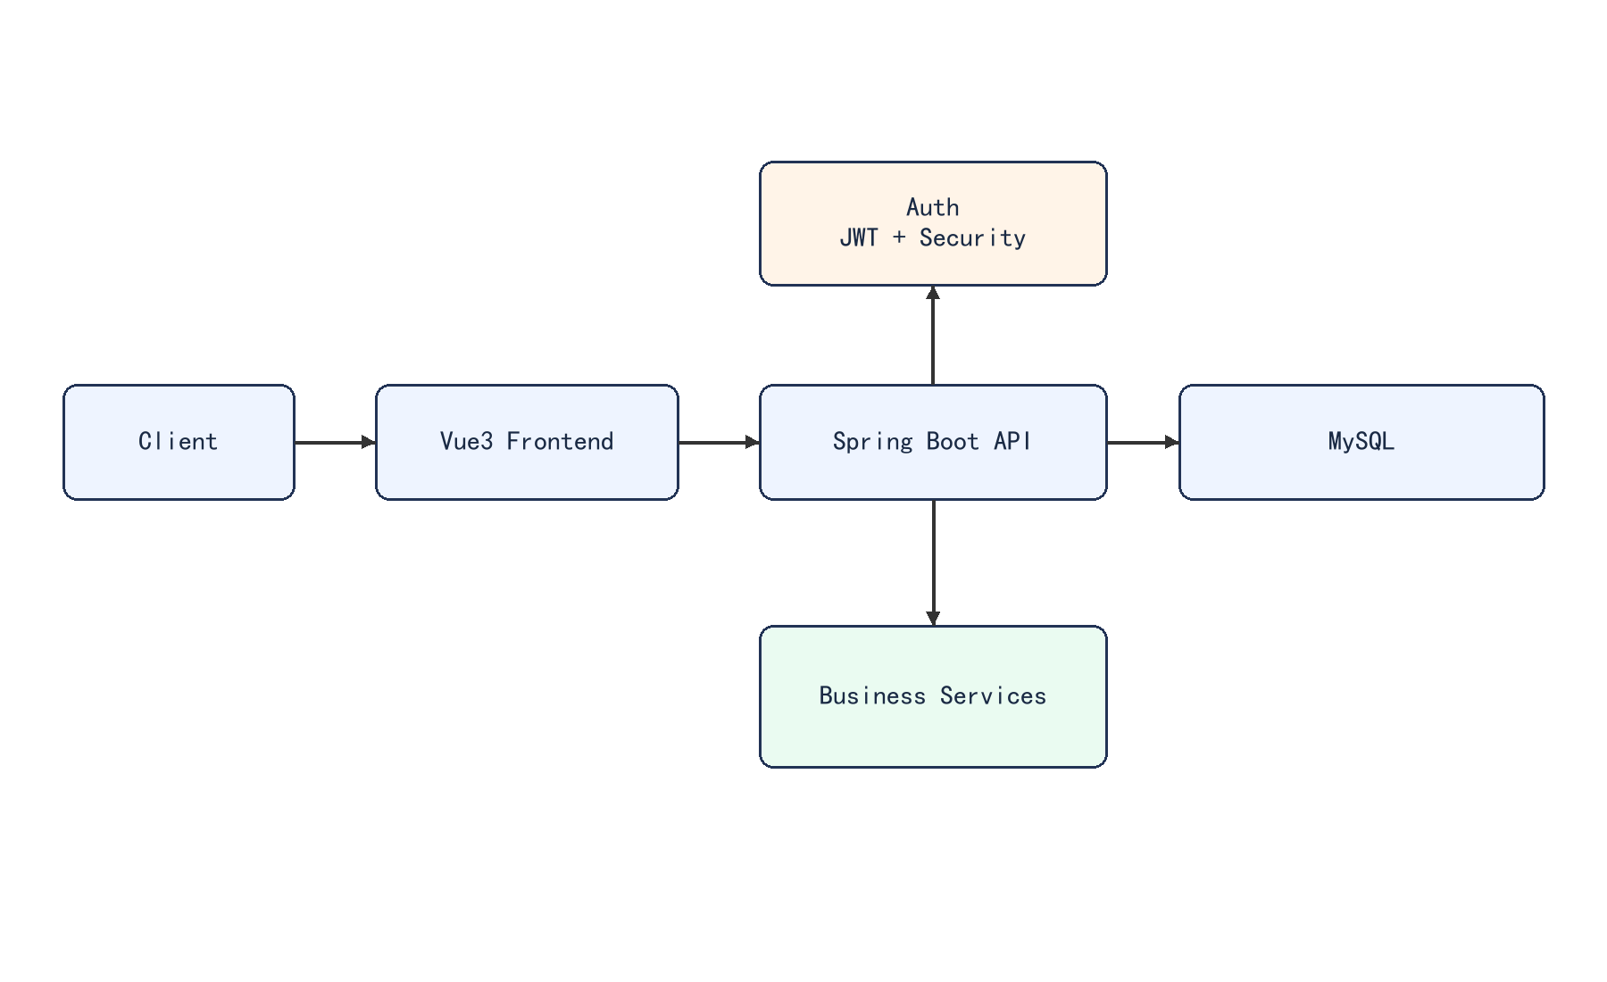
ARCHITECTURE
技术路线与系统架构
技术栈
系统架构图
Vue 3 + Vite + Element Plus
Spring Boot + Security + JWT
JPA / Hibernate
MySQL
ECharts / Leaflet / 3D
前后端分离架构，便于功能扩展与后续部署。
客户端 -> Vue3 前端 -> Spring Boot API -> MySQL，安全认证与业务服务从后端统一支撑。

Slide 4
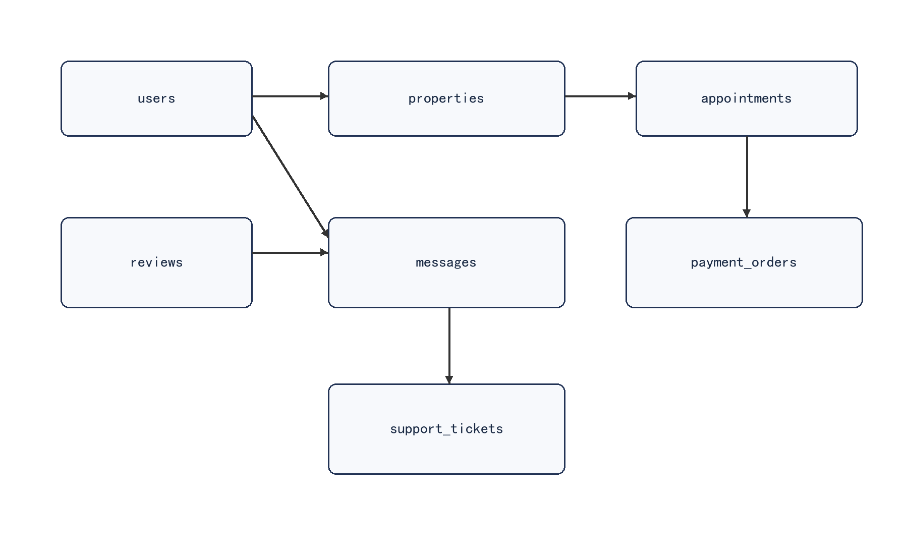
DATA MODEL
数据库设计（ER 图）
核心实体
ER 关系图
• 用户 `users`
• 房源 `properties`
• 预约 `appointments`
• 支付订单 `payment_orders`
• 消息 `messages` / 工单 `support_tickets`
该设计支持“浏览 - 咨询 - 预约 - 支付 - 售后”完整闭环。
用户与房源、预约、消息、评价等实体形成多维关系，为推荐、统计和流程管理提供数据基础。

Slide 5
FEATURE MODULES
系统功能模块
用户端
经纪人端
管理员后台
注册登录、个人中心、收藏对比、找房需求、预约进度
房源发布、编辑、预约处理、排班管理、工单处理
统计总览、房源审核、用户治理、评论管理、消息中心
交易与服务链路
扩展亮点
房源检索、详情浏览、在线咨询、预约看房、意向金支付、售后工单
地图找房、个性化推荐、3D 看房、软装工作室、统计分析与模型训练支撑
多角色协同 + 可视化展示

Slide 6
PROJECT STATUS
当前已完成的主要工作
整体进度
70%
需求与设计
系统基础
核心业务
扩展能力
需求分析、概要设计、数据库设计已完成
前后端框架、数据库初始化、登录鉴权已完成
房源、预约、咨询、评论、统计等流程已跑通
推荐、地图找房、3D 看房、软装工作室已接入
阶段判断：平台已具备可登录、可演示、可扩展的中期成果形态。

Slide 7
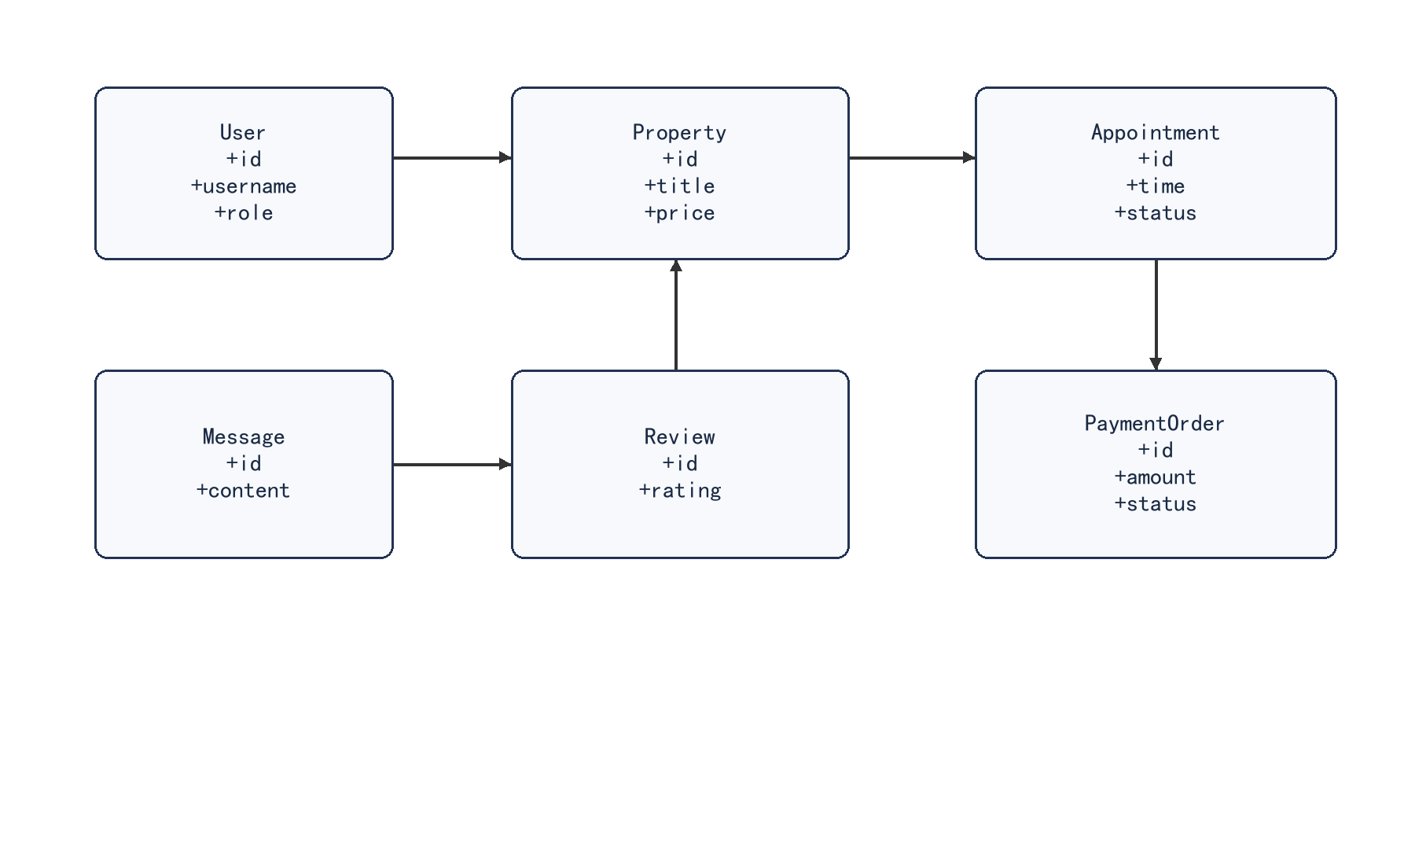
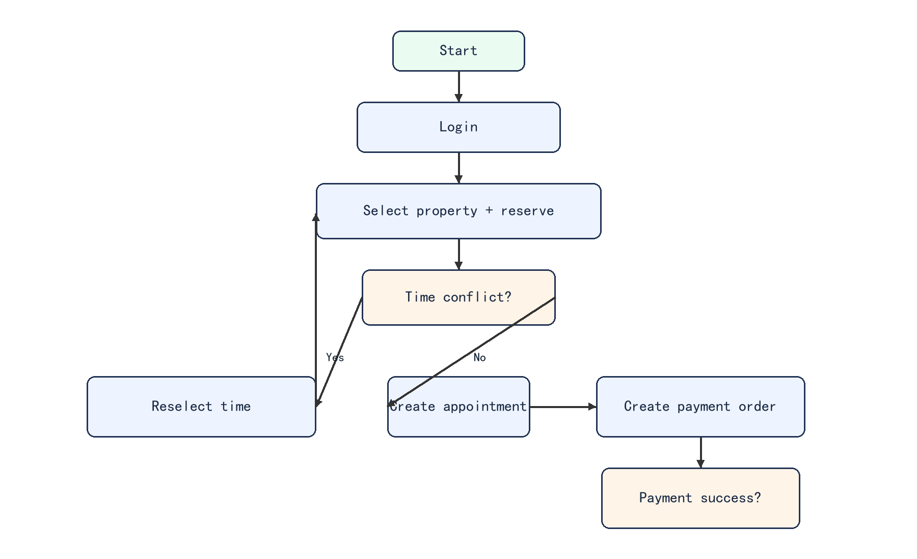
SHOWCASE
重点功能展示
关键演示链路
类图补充
• 房源列表与多条件筛选
• 房源详情中的收藏 / 对比 / 预约 / 咨询
• 管理员后台统计与房源审核
• 地图找房与 3D 看房展示
预约活动流程
答辩建议按“用户端 -> 后台端”顺序演示，逻辑更顺。

Slide 8
RISKS & PLAN
目前存在的问题与下一步计划
当前问题
下一步计划
• 支付链路和部分推荐逻辑仍偏演示性质
• 前后端联调、异常提示和边界处理还需优化
• 测试覆盖、论文图表和运行截图仍需继续整理
• 完善系统测试与异常处理，提升稳定性
• 优化推荐、支付展示与页面细节
• 补齐论文图表、系统截图和答辩材料
测试强化
细节优化
论文整理

Slide 9
汇报完毕，感谢各位老师指导
答辩时可重点演示：房源检索 -> 详情预约 -> 后台审核 -> 统计展示
用户端
经纪人端
管理员端
Q & A

